Slide 1
Администрация города Переславля-Залесского Ярославской области
ПРОЕКТЫ 2023 ГОДА

Slide 2
РЕМОНТ ДОРОГ
В 2023 году запланирован капитальный ремонт следующих дорог местного значения:
автомобильной дороги и тротуаров по улице Свободы (к ремонту планируем приступить в 3 квартале)
автомобильной дороги ул. Кузнецова (участок от пер. Новомирский до ул. Депутатская) – основные работы выполнены
тротуаров вдоль ул. Советская (от Сергиевского моста до ул. Валовое кольцо).
подъезды к объектам социального назначения:
к детскому саду «Алёнушка»
к Купанской школе, ЦРБ Купанское отделение, Купанскому сельскому дому культуры
к Берендеевской участковой больнице
к детскому саду в селе Большая Брембола.

Slide 3
РЕАЛИЗАЦИЯ НАЦИОНАЛЬНЫХ ПРОЕКТОВ: ОБРАЗОВАНИЕ
открытие центров образования цифрового и гуманитарного профилей «Точка роста» в:
Гимназии г.Переславля-Залесского
Школе № 1
Дмитриевской школе
Горкинской школе
по трем школам контракты уже заключены

Slide 4
РЕАЛИЗАЦИЯ НАЦИОНАЛЬНЫХ ПРОЕКТОВ: КУЛЬТУРА
Обеспечение Детской школы искусств музыкальными инструментами и литературой.
Уже поступила музыкальная литература и пять пианино «Николай Рубинштейн»
Ожидаем поставку концертных музыкальных инструментов.

Slide 5
РЕАЛИЗАЦИЯ НАЦИОНАЛЬНЫХ ПРОЕКТОВ: ЖИЛЬЕ И ГОРОДСКАЯ СРЕДА
мероприятия по переселению граждан из аварийного жилищного фонда: строительство многоквартирного дома на ул. Свободы
Благоустройство парка имени Вейнгарта
Продолжение работ по благоустройству городского пляжа

Slide 6
РЕАЛИЗАЦИЯ НАЦИОНАЛЬНЫХ ПРОЕКТОВ: ЭКОЛОГИЯ
Рекультивация мусорного полигона у Красной деревни
Строительство очистных сооружений в Нагорье
Проектно-изыскательные работы по ливневой канализации с локальными очистными сооружениями по Правой набережной.
Заложены средства в бюджет на предпроектные работы по канализованию центра города
Предпроектное обследование очистных сооружений города, по результатам которого будет получено техническое задание на их реконструкцию

Slide 7
РЕАЛИЗАЦИЯ НАЦИОНАЛЬНЫХ ПРОЕКТОВ: ТУРИЗМ
Реализация проекта туркода центра города:
- Благоустройство
- Информационная навигация
- Туалеты
- Остановки
- Контейнерные площадки
- Пешеходные мосты
- Подсветка и многое другое
14 июня в 17:00 приглашаем на обсуждение дизайн-кода города (в администрации)

Slide 8
РЕГИОНАЛЬНЫЕ ПРОЕКТЫ: НАШИ ДВОРЫ
Благоустройство дворовой территории по адресу ул. Разведчика Петрова, д. 10, д.12 ул. Строителей, д.24, д.26
Строительство детско-спортивных площадок в деревне Перелески и селе Красном

Slide 9
РЕГИОНАЛЬНЫЕ ПРОЕКТЫ:
ИНИЦИАТИВНОЕ БЮДЖЕТИРОВАНИЕ
- Школа №2: ремонт обеденного зала и замена окон
- Школа №4: ремонт актового зала
- Детский сад «Колосок»: ремонт кровли и монтаж аудиодомофона
- Детский сад «Солнышко»: замена окон
- Дмитриевская школа: ремонт сетей водоснабжения и водоотведения
- Дубковская школа и Нагорьевский д/с: ремонт крыльца
- Новская школа: освещение в спортзале
- Ивановская школа: частичный ремонт спортзала и кровли спортзала
- Рязанцевский Сельский дом культуры: ремонт пола, одежда сцены
- Дмитриевский Сельский дом культуры: ремонт входа
- Ивановский сельский дом культуры: ремонт отмостки и фасада
- Купанский сельский дом культуры: ремонт системы отопления
Школа № 9: ремонт спортзала и крыши

Slide 10
РЕГИОНАЛЬНЫЕ ПРОЕКТЫ:
БЕЗОПАСНОСТЬ: РЕМОНТ ОГРАЖДЕНИЙ
Школа № 2
Школа № 4
Гимназия города Переславля-Залесского
Детский сад «Березка»
Купанская школа
Нагорьевская школа

Slide 11
СПОРТ
РЕКОНСТРУКЦИЯ СТАДИОНА «ТЕКСТИЛЬЩИК»

Slide 12
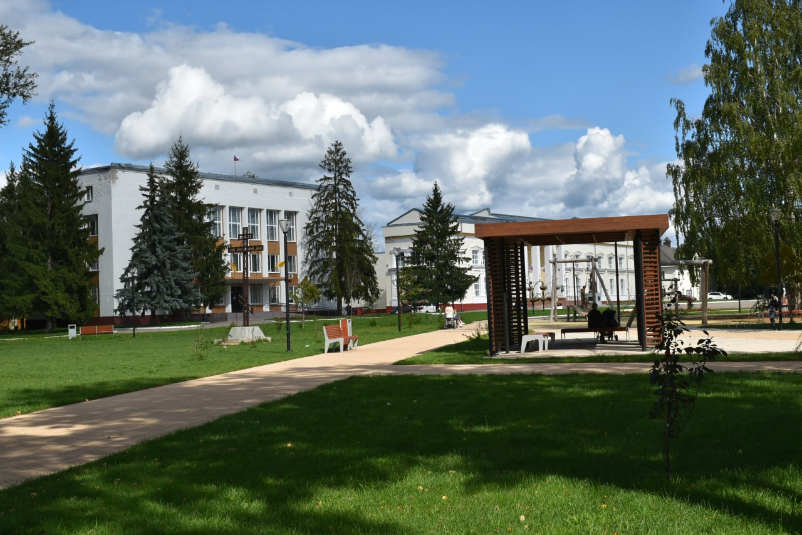
Спасибо за внимание!

